Slide 1
Муниципальное бюджетное общеобразовательное учреждение
средняя общеобразовательная школа № 4 г. Твери
«Калейдоскоп профессий – XXI век»
Врач – лучшая профессия!
Выполнила:
ученица 5 «Б» класса
Лебедева Мария.
Руководитель:
Хармёнкина Наталья Валентиновна,
учитель истории.

Slide 2
«Профессия врача — это подвиг, она требует самоотвержения, чистоты души и чистоты помыслов. Надо быть ясным умственно, чистым нравственно и опрятным физически». А. П. Чехов

Slide 3
Цель: дать представление о профессии врача, о требованиях, предъявляемых к человеку данной профессии.

Slide 4
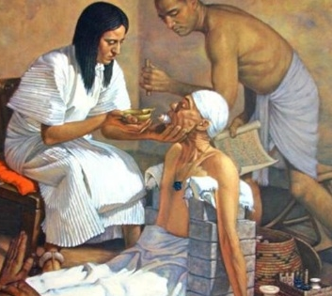
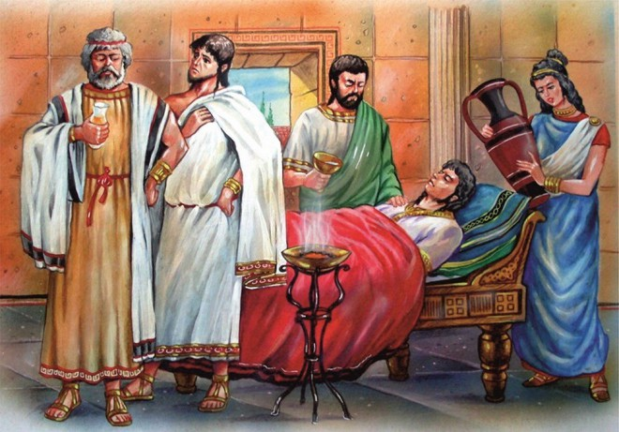
История профессии
Профессия «ВРАЧ» имеет многолетнюю историю.
Слово «ВРАЧ» произошло от древнеславянского «ВРАТИ», что означает «болтать; шептать; заговаривать». В далёкой древности существовали различные целители недугов.
Их арсенал в основном состоял из лекарственных трав, настоек, из плодов и корений растений, которые обладали способностью заживлять раны и излечивать инфекции.
В древности врачевание часто
было связано не с наукой, а
с суевериями и религиозными
ритуалами.

Slide 5
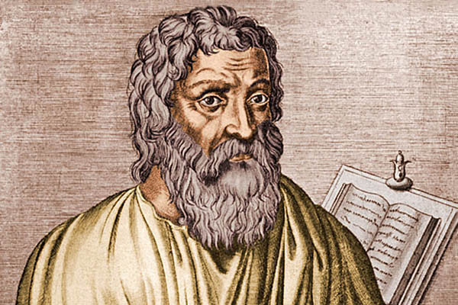
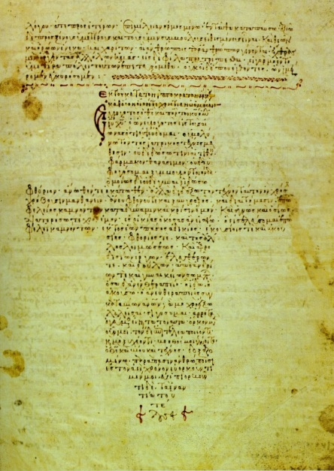
История профессии
Византийская рукопись клятвы Гиппократа в форме креста
Самым известным древним целителем в IV ст. до н.э отличавшимся приверженностью к науке, был Гиппократ.
Его знания помогали лечить людей, спасли многие жизни, способствовали развитию медицины. Он вошел в историю как «отец медицины».
Все врачи дают клятву Гиппократа.

Slide 6
Терпение
Высокое мастерство
Сопереживание
Качества, которыми должен обладать врач
Практические и теоретические знания
Милосердие
Компетентность

Slide 7
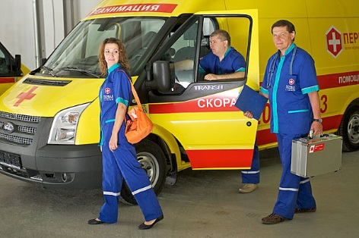
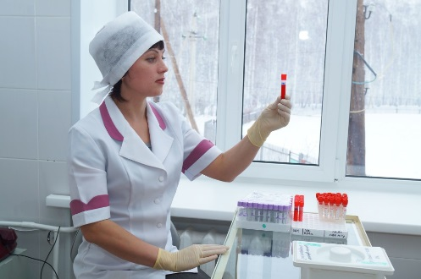
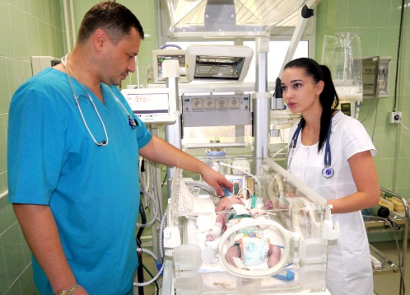
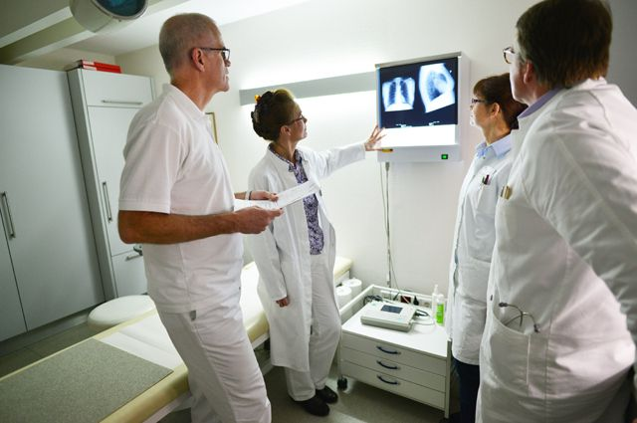
Специализация врачей:
В медицине на сегодняшний день существует сотни медицинских специальностей. Болезни той или иной системы организма лечит отдельный врач (лор, уролог, кардиолог). Стоит отметить, что от правильного выбора врача зависит длительность и успех лечения.

Slide 8
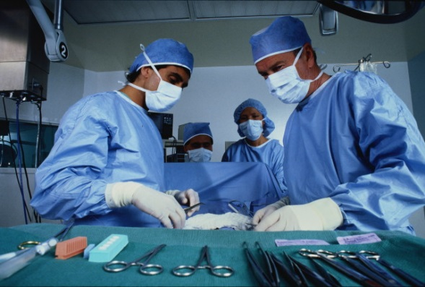
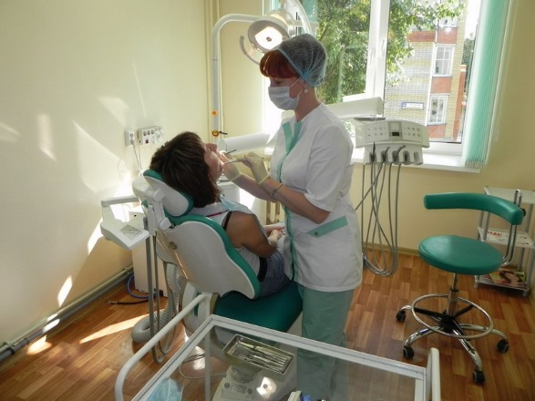
Специализация врачей:
Стоматолог - врач-специалист, получивший подготовку по диагностике, лечению и профилактике болезней и повреждений зубов, челюстей и других органов полости рта.
Хирург - врач, занимающийся заболеваниями, требующих хирургических (оперативных) методов лечения.
Кардиолог – занимается проблемами сердца и сосудов.

Slide 9
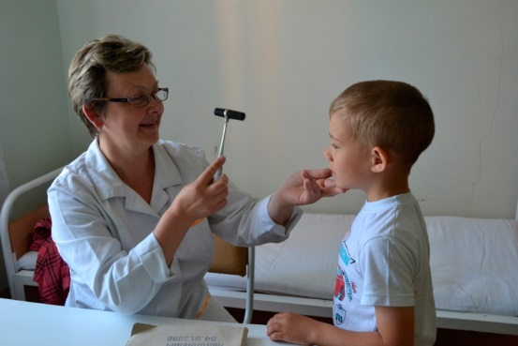
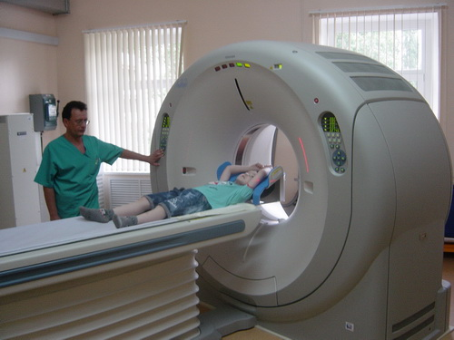
Специализация врачей:
Невролог – является высококвалифицированным специалистом в диагностике и лечении нервной системы.
Окулист - это врач, занимающийся диагностикой и лечением заболеваний глаз и вспомогательных органов - век, слезных желез.
Рентгенолог –врач специалист, получивший подготовку по вопросам применения рентгеновского излучения для диагностики болезней человека.

Slide 10
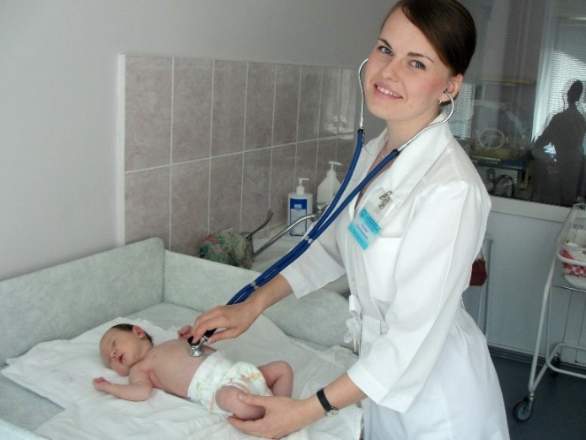
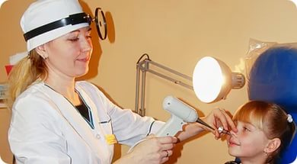
Специализация врачей:
Терапевт –
врач-специалист, получивший подготовку по вопросам диагностики, лечения и профилактики болезней внутренних органов.
Отоларинголог - это специалист, врач который занимается лечением болезней уха, носа, горла.
Педиатр - детский врач-специалист, получивший подготовку по вопросам охраны здоровья ребенка, диагностики, профилактики и лечения детских болезней.

Slide 11
Преимущества профессии врача:
Профессия
медицинского работника
обладает такими преимуществами, как
востребованность
почет и уважение
самостоятельность в принятии решения
разнообразие вариантов специализации
чувство собственной значимости основанное на реальных действиях и поступках

Slide 12
Интересные факты о врачах:
«Отец медицины» Гиппократ считал, что источники всех болезней кроются в жире человека, поэтому назначал всем своим пациентам лечебное голодание.
Швейцарский врач Жак Понто в 1933 году создал противозмеиную сыворотку.
В XIX веке многие роженицы умирали от родильной горячки. Австрийский врач Игнатий Земмельвайс предложил акушерам, принимающим роды, совершать простое действие, обычное мытье рук! Смертность от родильной горячки тут же снизилась с 30 до 2%.
Для разработки новых диагностических приемов немецкий хирург Вернер Форсман в 1929 году через вену ввел катетер в полость своего сердца, без наркоза и в полном сознании. За это в 1956 году он получил Нобелевскую премию.

Slide 13
Врачи будущего: как изменится медицина
Генетики-консультанты - основной фронт их работ сейчас — выявление генетических аномалий у будущих родителей и оценка риска их передачи. Однако с увеличением базы знаний о генетических предпосылках заболеваний и с развитием методов лечения популярность профессии будет активно расти.
Врач-гериатр — помогает пожилому пациенту как можно дольше сохранить высокое качество жизни и способность самостоятельно себя обслуживать. Популярность этой специальности также набирает обороты.
Хирурги-робототехники - технические системы, созданные для роботизированный хирургии, позволяют проводить стандартные операции с меньшим уровнем травматизма, а также выполнять революционные вмешательства, которые без них были бы в принципе невозможны.
Доля дистанционной работы вырастет: онлайн-консультации для пациентов, медицинские консилиумы с удаленным участием, отслеживание состояния больных с помощью треккинговых систем.

Slide 14
Вывод:
Врач – это не профессия, а образ жизни.
Профессия врача является одной из самых важных для человечества.
Эта профессия подходит тем, кто искренне хочет помогать людям.
Профессия врача очень сложная, но интересная. Она приносит пользу как пациенту, так и самому медику. Ведь очень приятно ощущать свою значимость и необходимость.

Slide 15
Спасибо за внимание!

